Slide 1
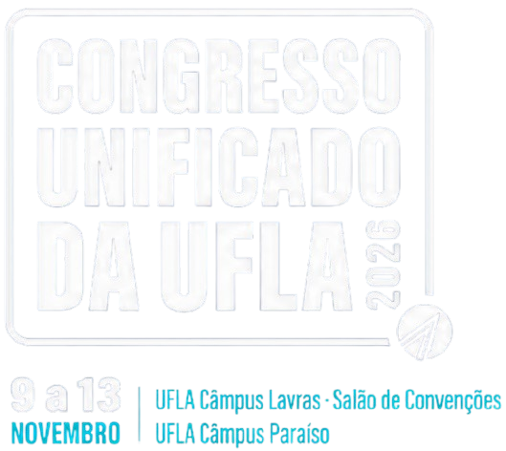


Nome Completo¹, Nome Completo², Nome Completo³, Nome Completo⁴.
¹ Apresentador(a), Bolsista do Programa PIBIC/..., Departamento de..., Universidade Federal de Lavras, Email: ...; ² Departamento de..., Universidade Federal de Lavras, Email: ...
INTRODUÇÃO
RESULTADOS E DISCUSSÃO
  No texto em cada sessão, a fonte tamanho entre 35 e 40 é apropriada.
  O uso de texto na forma de tópicos de forma clara e objetiva é recomendável. Deve-se evitar textos longos.
  O uso de esquemas, infográficos, imagens, etc., podem ser muito interessantes para transmitir a informação de um texto.
  A Introdução é uma sessão para mostrar o leitor a importância, relevância, estado da arte e importância do seu trabalho.
  Aqui é o local para serem colocados os resultados. Os resultados de um trabalho científico normalmente se resumem a tabelas e gráficos. Se for no formato de tabelas, as mesmas devem ser numeradas e conter um título. Fazer o mesmo para gráficos. Neste caso, será chamado de Figura. Uma Figura pode perfeitamente ser constituída de vários gráficos. Neste caso, cada gráfico dentro de uma figura, recebe as notações a), b), c), etc.
  É totalmente condenável apresentar os resultados na forma de texto. Lembre-se que trata-se de uma apresentação em formato de banner.
  O uso de textos é permitido, de forma clara, objetiva e em tópicos, para destacar ou conduzir o leitor para alguns pontos de destaque do trabalho.
OBJETIVOS
  Para um pôster, preferencialmente na forma de tópicos de forma clara e objetiva.
MATERIAL E MÉTODOS
CONCLUSÕES
  Aqui o objetivo é apresentar ao leitor/avaliador todas as informações necessárias para compreender perfeitamente como o trabalho foi realizado, incluindo a parte estatística.
  A exposição do texto em forma de tópicos é muito desejável.
  O uso de esquemas, fotos do experimento/ensaio, etc., valorizam muito a seção Material e Métodos.
  Trata-se de um texto conciso que traz as conclusões do trabalho. As conclusões estão sempre fortemente correlacionadas com as hipótese, objetivos e com o título do trabalho.
Referências
  É comum a colocação de referências. O fato é que a colocação de muitas referências irá ocupar muito espaço do seu banner, que já é limitado. A orientação é colocar estritamente aquelas referências que podem ser interessantes para o leitor ter acesso no momento do evento.
  A criatividade pode ser explorada aqui. Que tal um QR code que pode remeter para um arquivo contendo todas as referências?
  Espaço reservado para a colocação de logos de instituições parceiras, agências de fomento e agradecimentos.
Agradecimentos

